Slide 1
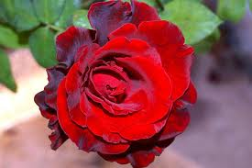
সবাইকে লাল গোলাপ শুভেছা ।

Slide 2
পরিচিতিঃ
কৃষ্ণ চন্দ্র দাস
সহকারী শিক্ষক(গণিত)
বাংলাবাজার মাধ্যমিক বিদ্যালয়
দশমিনা – পটুয়াখালী ।

Slide 3
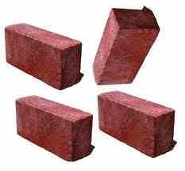
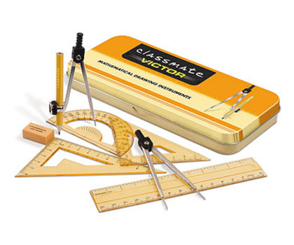
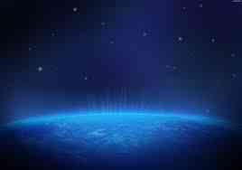

Slide 4
পাঠ শিরোনাম
জ্যামিতির প্রাথমিক ধারনা
৬ষ্ঠ- শ্রেণি
প্রথম অধ্যায়

Slide 5
শিখন ফল
১। জ্যামিতি কী তা বলতে পারবে ।
২। বিন্দু , ঘনবস্তু , সরলরেখা ও বক্ররেখা চিহ্নিত করতে পারবে ।

Slide 6
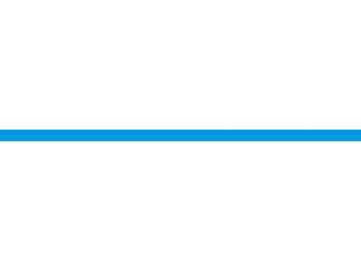
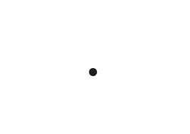
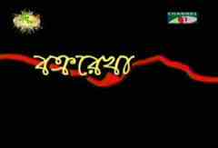
সরল রেখা
বিন্দু
বক্র রেখা

Slide 7
একক কাজ
১। বিন্দু কী ?
২। সরলরেখা কী ?
৩। বক্ররেখা কী ?

Slide 8
উত্তর মিলিয়ে নাও
১। যার দৈর্ঘ্য , প্রস্থ ,বেদ ও উচ্চতা কিছুই নাই শুধু মাত্র অবস্থান আছে তাকে বিন্দু বলে ।
২। যে রেখা চলার পথে তার দিক পরিবর্তন করেনা তাকে সরলরেখা বলে।
৩। যে রেখা চলার পথে তার দিক পরিবর্তন করে তাকে বক্ররেখা বলে ।

Slide 9
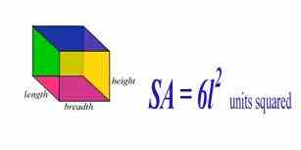

Slide 10
জোড়ায় কাজ
১। তল কি ?
২। একটি ঘন বস্তুর কয়টি তল ?

Slide 11
উওর মিলিয়ে নাও
১। ঘনবস্তুর পৃষ্ঠকে তল বলে ।
২। একটি ঘনবস্তুর ৬ টি তল ।

Slide 12
সরলরেখা
বক্ররেখা

Slide 13
দলীয় কাজ
১।সরলরেখা ও বক্ররেখার মধ্যে তিনটি পার্থক্য লিখ ।

Slide 14
মূল্যায়ন
১। জ্যা অর্থ কি ?
২। একটি ইটের কয়টি তল ?

Slide 15
বাড়ির কাজ
১। জ্যামিতি বলতে কী বোঝ ?
Notes:
ো

Slide 16
?

Slide 17
সকলকে ধন্যবাদ

